Slide 1
Использование мнемотаблиц в развитии детей среднего дошкольного возраста.

Slide 2
Мнемотехника, или мнемоника, в переводе с греческого – «искусство запоминания».
Мнемотехника – это система методов и приемов, обеспечивающих эффективное запоминание, сохранение и воспроизведение информации.

Slide 3
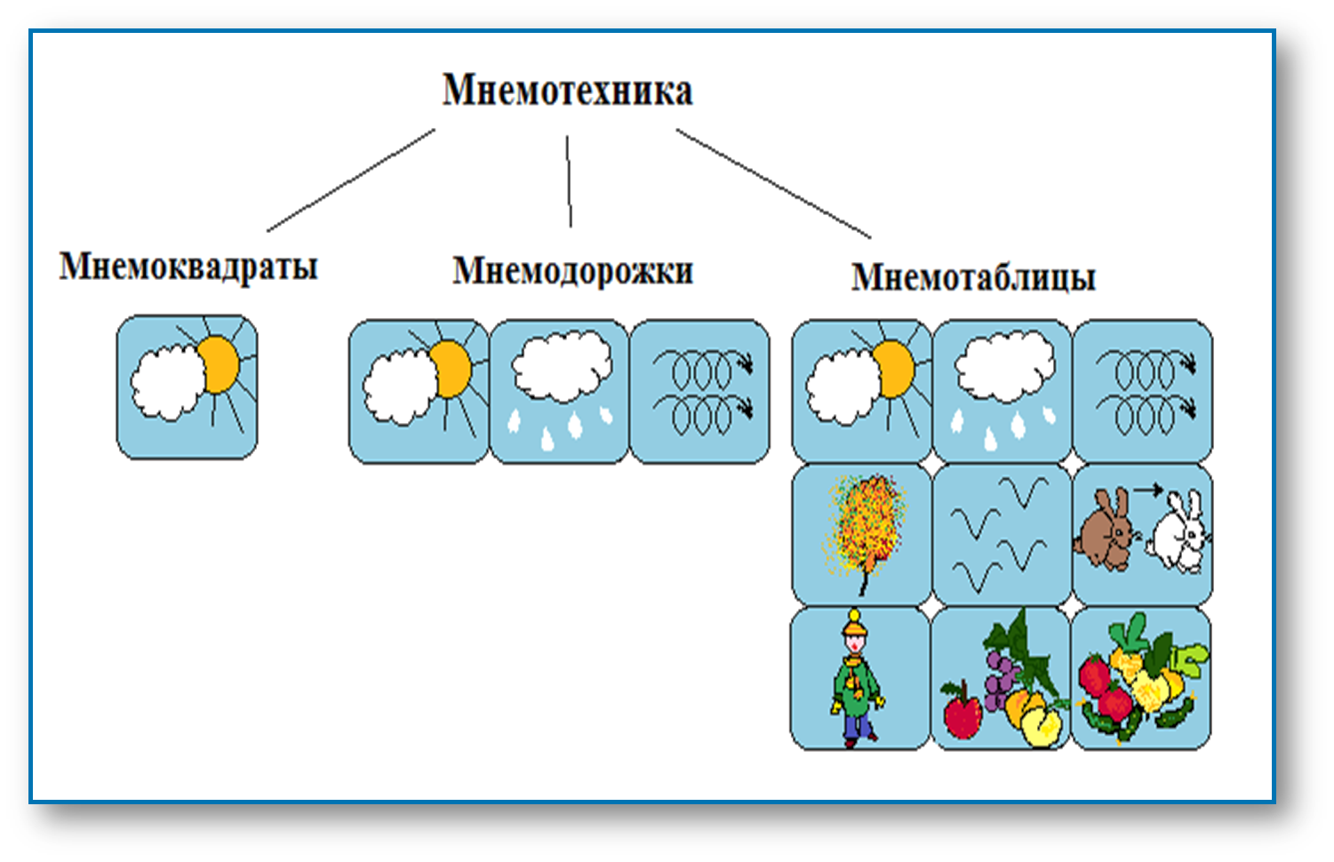
Структура мнемотехники

Slide 4
Методика работы с
мнемотаблицами
Рассматривание таблиц и разбор, изображённых на ней символов.
Преобразование символов в образы.
Пересказ при помощи символов.

Slide 5
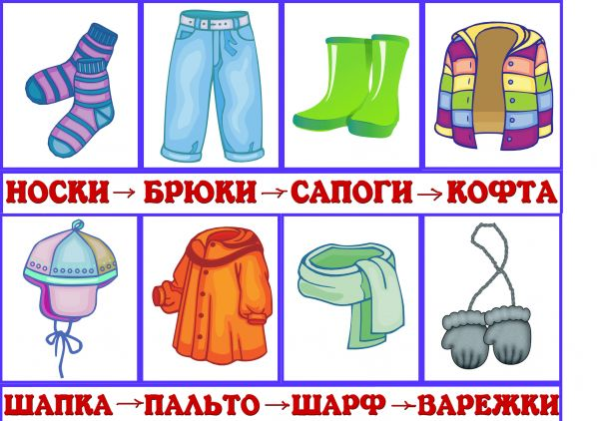

Slide 6
Использование мнемотаблиц в
развитии речи детей среднего возраста
Составление описательных рассказов
Пересказ сказки
Заучивание стихотворения

Slide 8
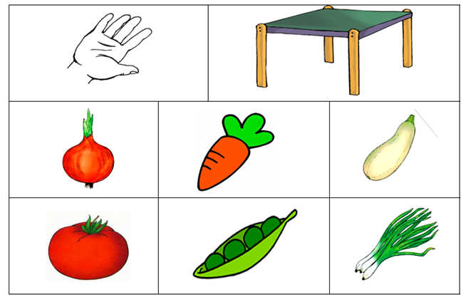
ЗАУЧИВАНИЕ СТИХОТВОРЕНИЙ.
В руки овощи берем, Овощи на стол кладем. Лук, морковка, кабачок, Помидор, горох, лучок.

Slide 9
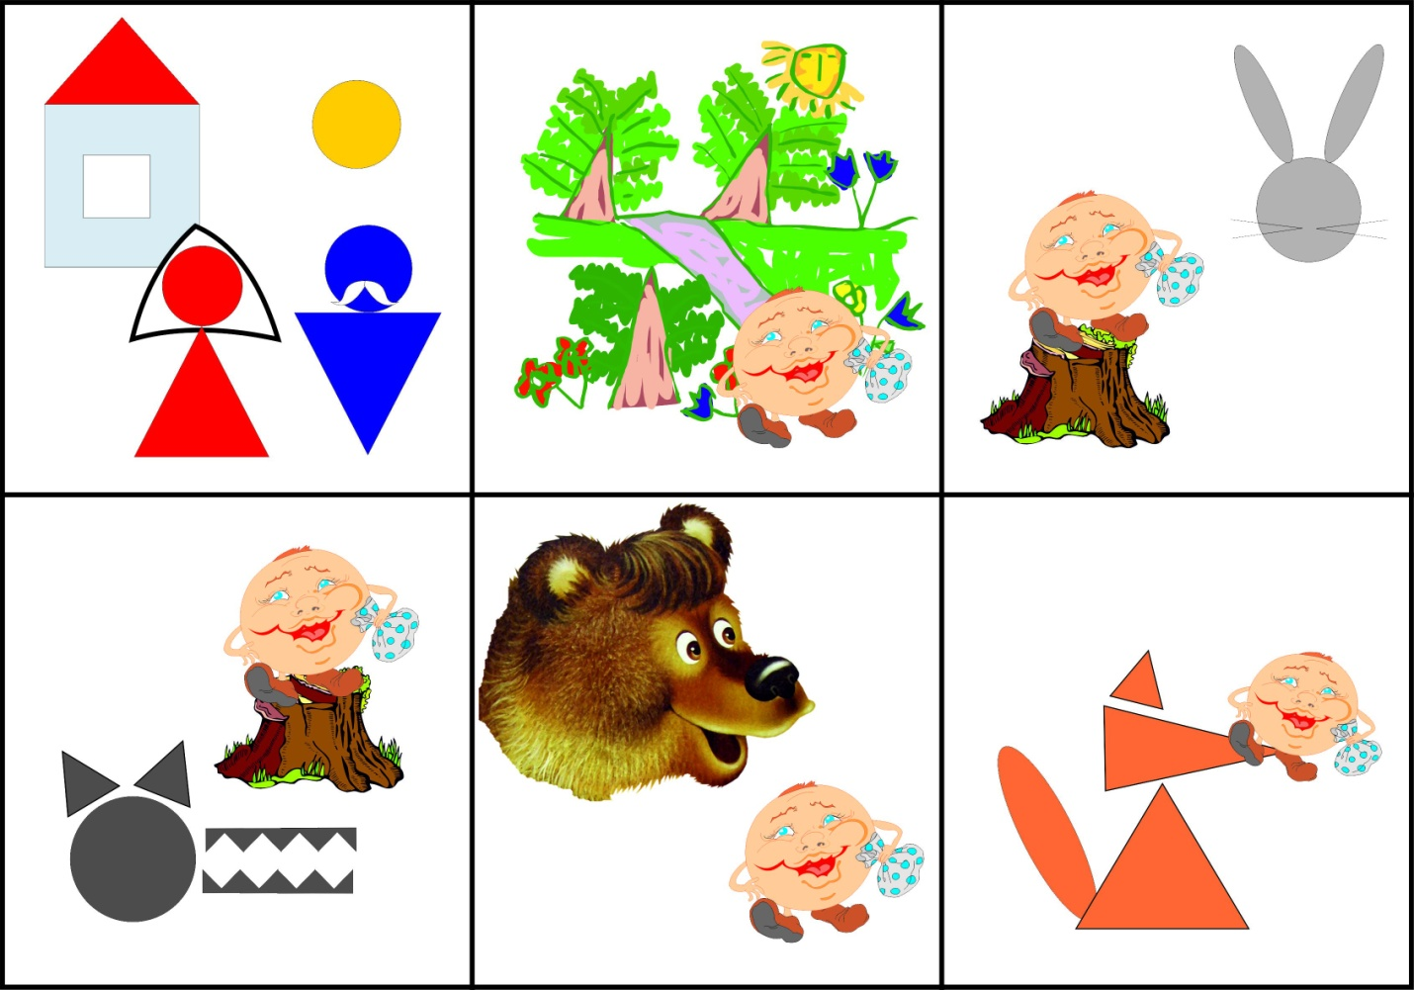
Пересказ сказок

Slide 10
Спасибо за внимание

